Slide 1










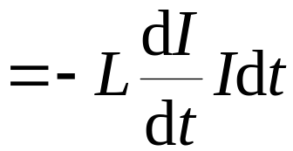



§10.4 磁场能量
一. 磁能的来源
•
实验分析
结论：在原通有电流的线圈中存在能量
—— 磁能
自感为 L 的线圈中通有电流 I₀ 时所储存的磁能为电流 I₀ 消失时自感电动势所做的功
•
自感磁能
设在 dt 内通过灯泡的电量

Slide 2
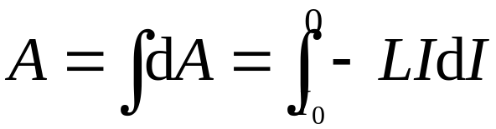
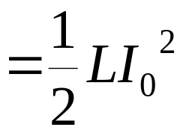






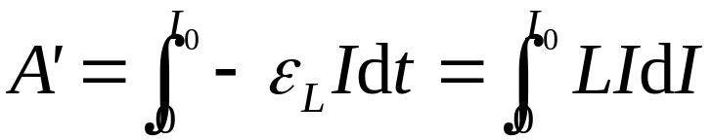
电流 I₀ 消失过程中，自感电动势所做的总功
(自感磁能公式)
讨论
(1) 在通电过程中
其中
为电源做的功
为自感电动势反抗电流所作的功
为电阻消耗的焦耳热
为电源的功转化为磁场的能量

Slide 3
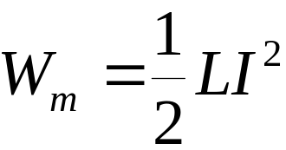
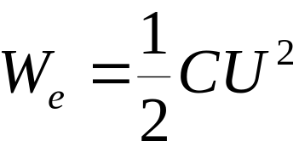




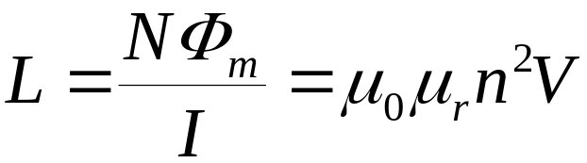
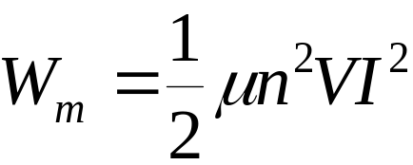
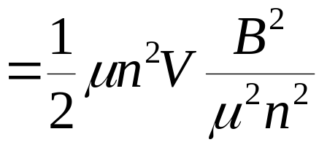
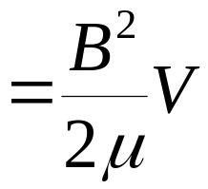
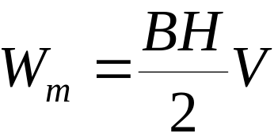

(2) 与电容储能比较
自感线圈也是一个储能元件，自感系数反映线圈储能的本领
二. 磁能的分布
•
以无限长直螺线管为例
磁能

Slide 4
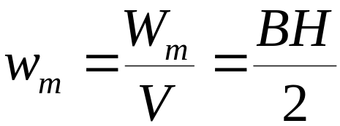
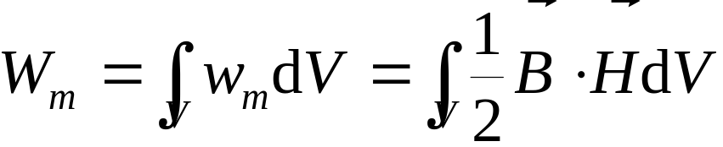
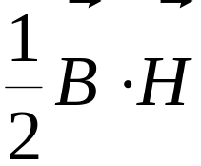
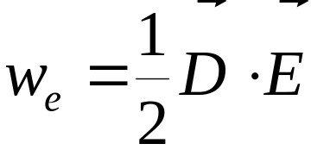
磁场能量密度
说明
上式不仅适用于无限长直螺线管中的均匀磁场,也适用于非均匀磁场,其一般是空间和时间的函数
•
在有限区域内
积分遍及磁场存在的空间
•
磁场能量密度与电场能量密度公式比较

Slide 5

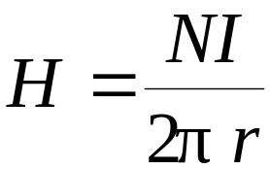
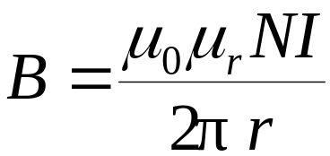




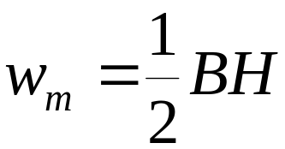
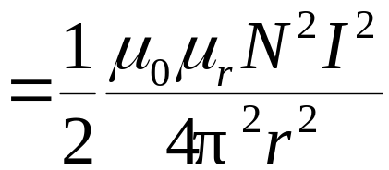


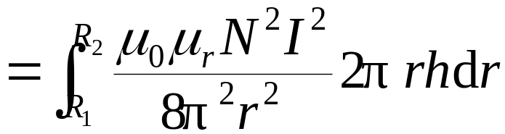
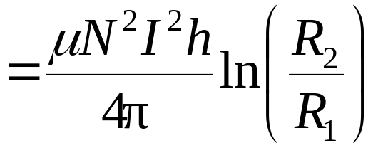
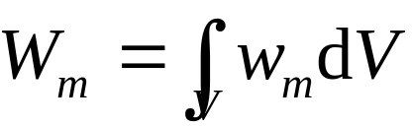
例
一由 N 匝线圈绕成的螺绕环，通有电流 I ，其中充有均匀磁介质
求 磁场能量W_{m}
解
根据安培环路定理,螺绕环内
取体积元

Slide 6



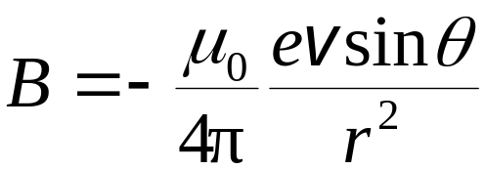
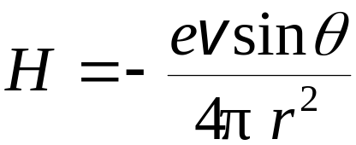


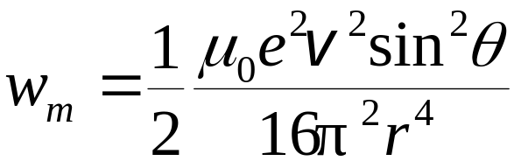


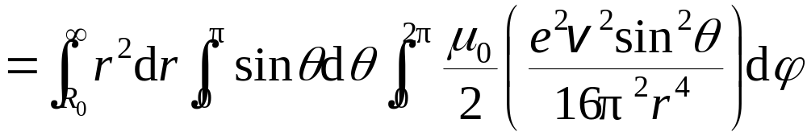
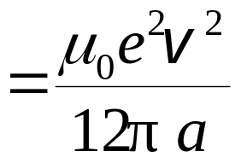
例
计算低速运动的电子的磁场能量，设其半径为 a
解
低速运动的电子在空间产生的磁感应强度为
a
取体积元
（球坐标）
整个空间的磁场能量

Slide 7





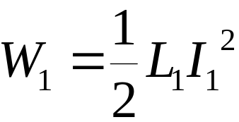





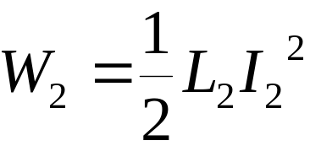



•
计算磁场能量的两个基本点
(1) 求磁场分布
建立磁场能量密度
(2) 定体积元
遍及磁场存在的空间积分
三. 互感磁能
先闭合
再闭合
？
需要考虑互感的影响

Slide 8
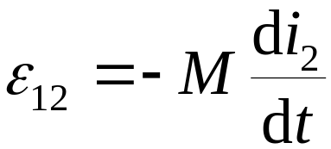

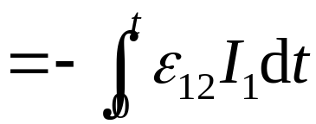
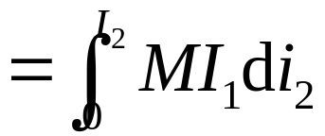


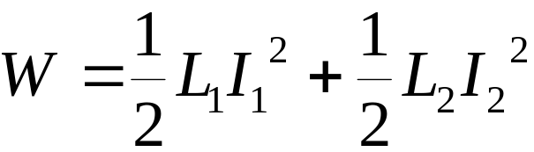

当回路 2 电流增加时，在回路 1 中产生互感电动势
将使电流
减小
若保 I₁ 不变,
电源 1 提供的能量应等于互感电动势所做的功
(互感能量)
总磁能
注意
两载流线圈的总磁能与建立 I₁， I₂ 的具体步骤无关

